Slide 1
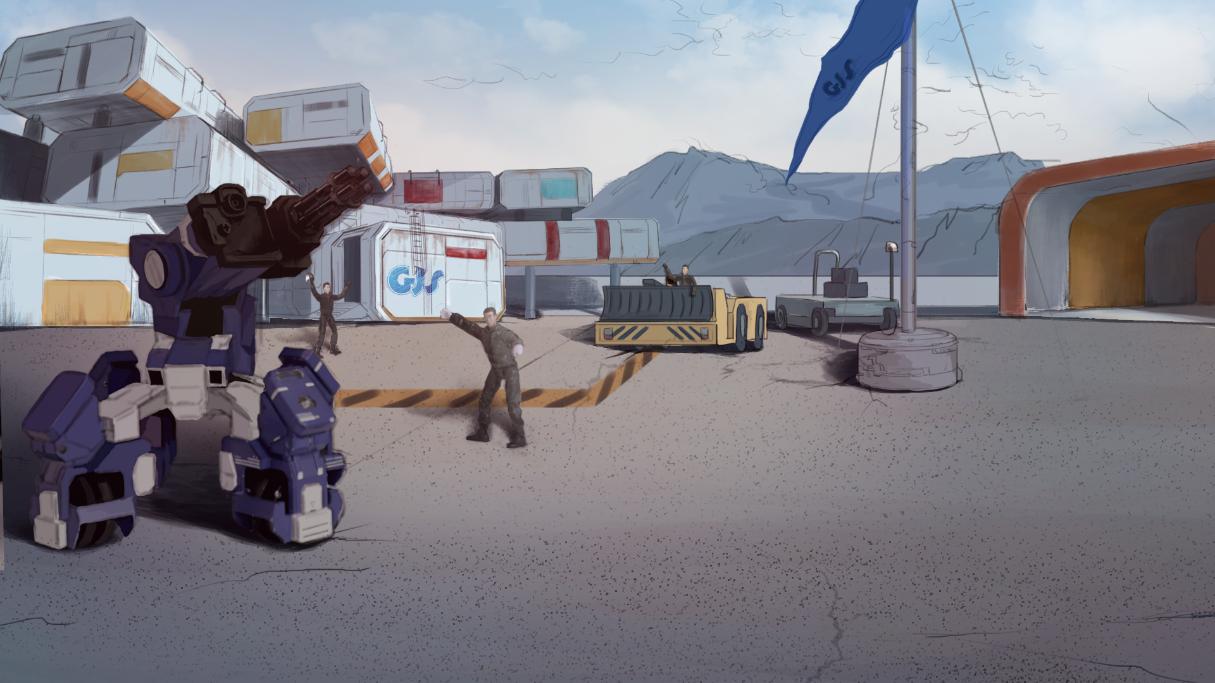
GEIO 파일럿이 되는 방법
Lesson 2: 관성과 마찰

Slide 2
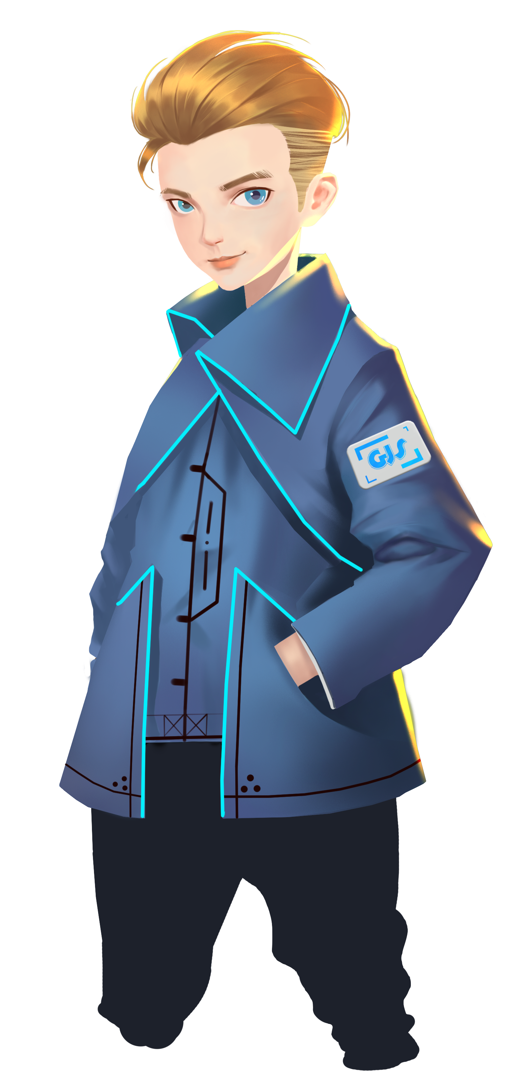
로봇은 무엇일까? 로봇은 우리에게 무얼 해줄 수 있을까?
로봇의 무엇으로 구성되어 있을까?
물체의 속도를 어떻게 측정할 수 있을까?
반갑다 친구들!
지난시간에 배운 것들은 모두 기억하고 있겠지?
좋았어! 훈련을 계속 해보자!

Slide 3
브리핑

Slide 4
주제
“떨어지지 않는 방법”
숙지사항
관성과 마찰
훈련
GEIO의 이동과 회전
도전
소포 운반
브리핑에서는 우리가 오늘 무엇을 배울지 알아보자.

Slide 5
숙지사항

Slide 6
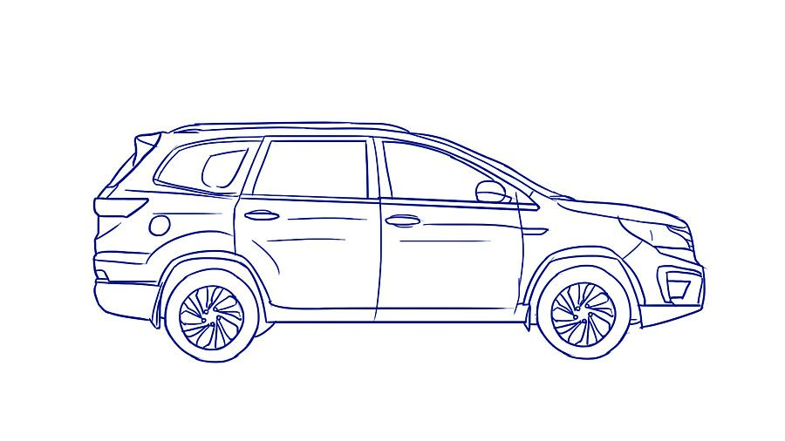
관성은 물체의 위치와 운동 상태의 변화에 대한 저항이야
위 예시처럼 차가 출발할 때, 관성은 우리 몸이 앞으로 나아가는 것에 맞서 싸우고
움직이지 않게하지. 따라서 우리는 뒤에서 추진력을 느낄 수 있어.
자동차를 타고 있을 때 일어나는 재미있는 현상이야.
차가 가속하기 시작하면 뒤에서 미는 힘이 느껴지지.
이걸 우리는 관성이라고 불러.

Slide 7
자동차는 가속을 시작하고 점점 빨라지지만 뒤에서 받쳐주지 안으면 우리는 정지상태로 머물게 돼. 결과적으로 우리는 차위에서 떨어지고 말거야.
자동차가 출발할 때 자동차 위에 서 있으면 어떻게 될지 상상해 볼까?

Slide 8
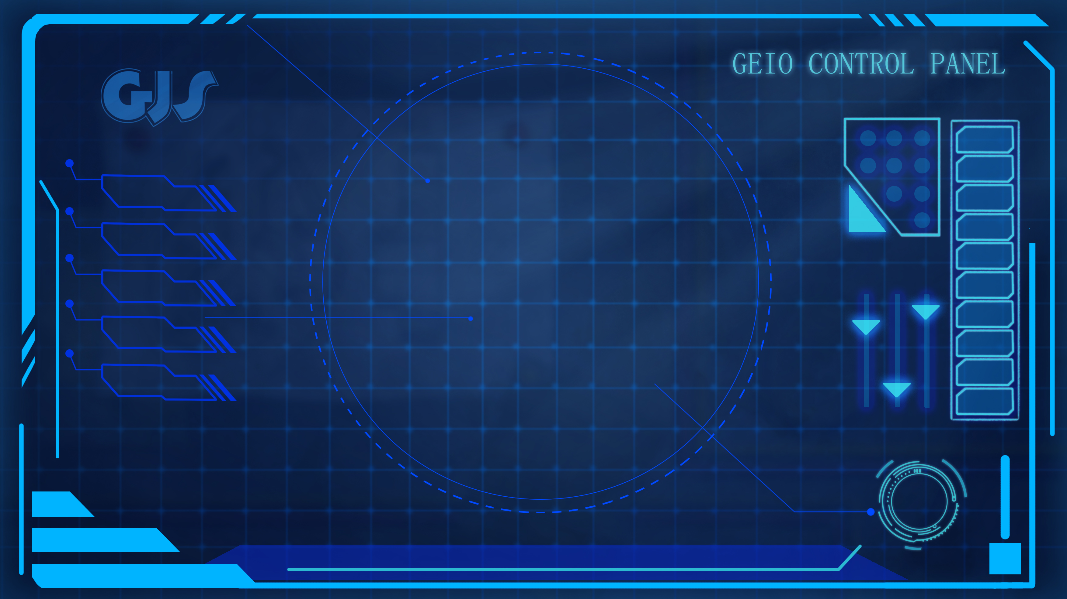
100KG
F
때때로 우리는 물건을 차 위에 올려야 할 때가 있어.
차가 이동할 때 물건이 떨어지지 않도록 하는 방법은 무엇이 있을까?
이유는 물체의 움직임을 방해하는 힘인 마찰 (빨간색 화살표)의 영향 때문이야.
물체가 크거나 무거울수록 물체의 마찰은 커지고 움직일 가능성이 줄어 들게 돼.
실험을 해보자. 차 위에 작은 상자가 있다고 상상해봐.
이 상자는 너무 가볍고 작아서 밀면 확실히 떨어 지고 말거야.
GEIO와 함께 실험을 해보자.
상자를 더 크고 무거운 것으로 바꾸면 어떻게 될까?

Slide 9
훈 련

Slide 10
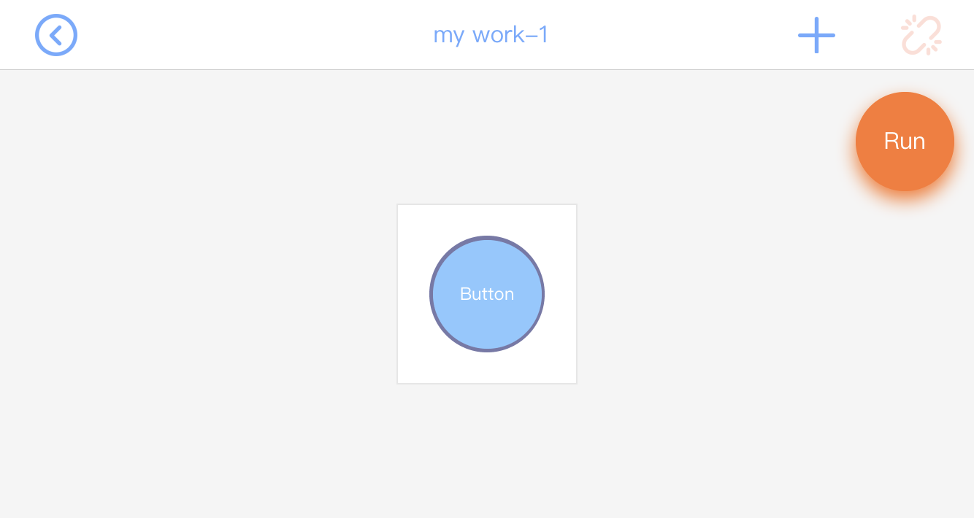
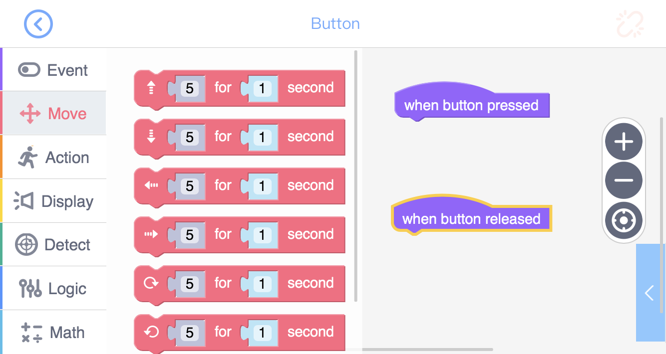
GEIO가 다른 방향으로 움직일 때의 결과를 관찰하도록 프로그래밍 해보자.

Slide 11
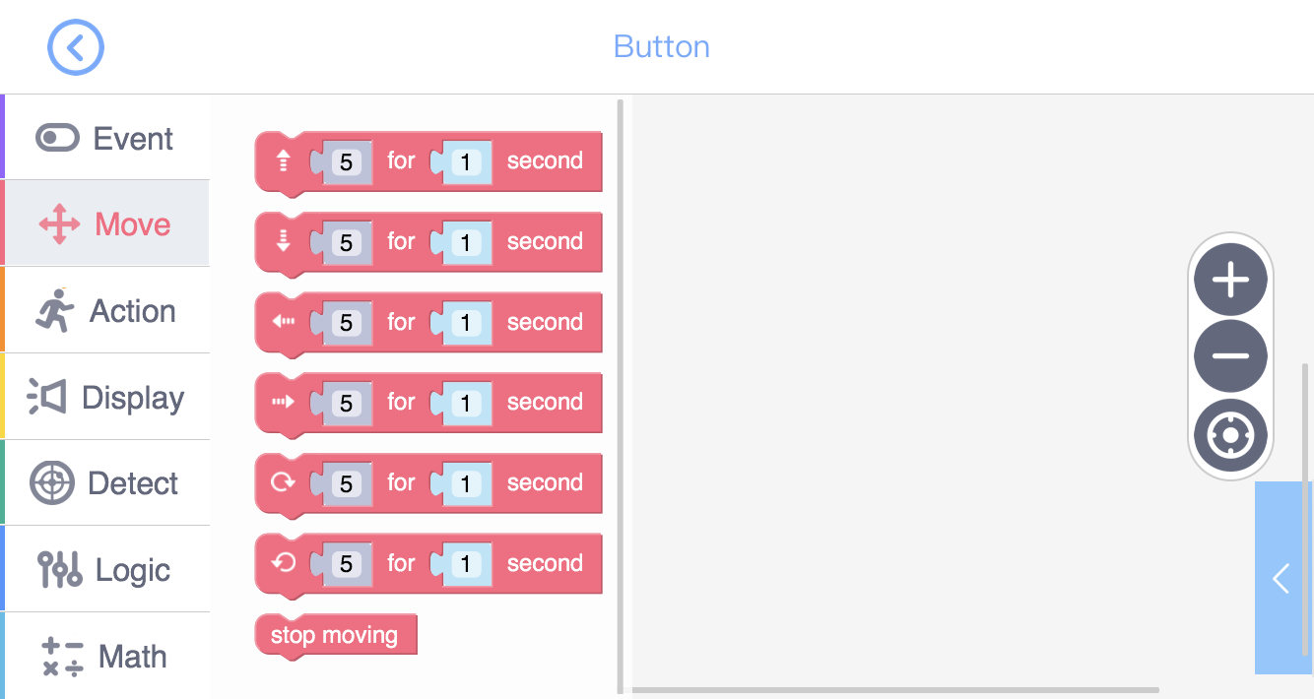
표기된 시간내에 표기된 속도로 전진
뒤로 이동
좌측으로 이동
우측으로 이동
우측으로 회전
좌측으로 회전
정지

Slide 12
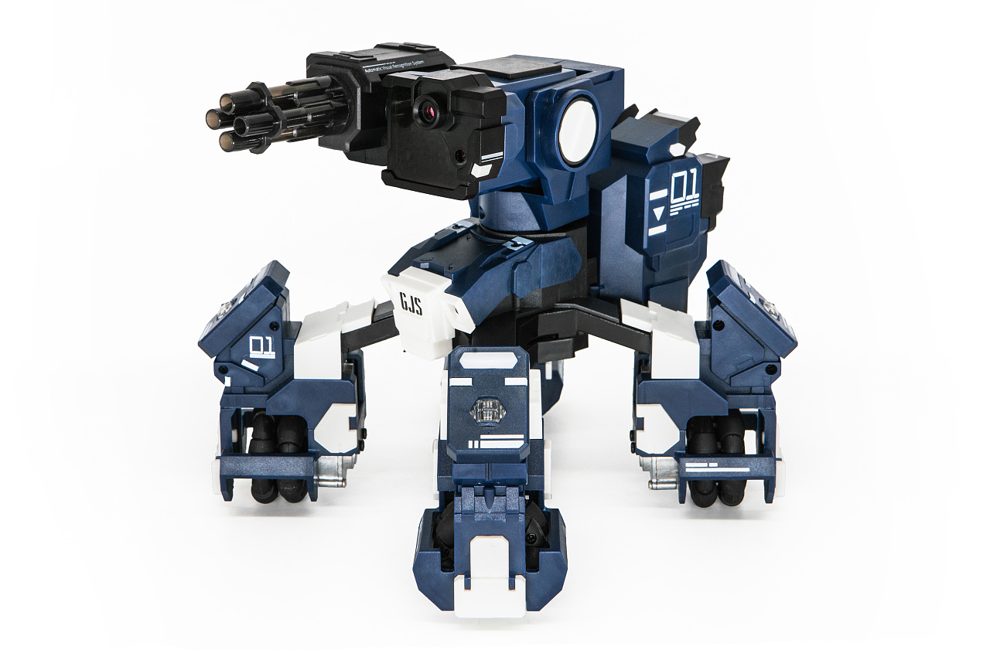
GEIO 위에 빈 상자를 놓고 각 방향으로 이동하도록 GEIO를 프로그래밍해보고 상자가 떨어지지않는 최고 속도를 찾아보자.
다음에는 상자에 물건을 넣어서 상자의 무게를 점차적으로 늘려보자.
결과가 어떻게 변했어?

Slide 13
도 전

Slide 14
어때? 이제 관성과 마찰의 원리에 익숙해 진 것 같아?
이제부터 시합을 해보자 : 소포 운반게임!

Slide 15
S
D
우리의 임무는 상자를 운반하도록 GEIO를 프로그래밍하고 장애물 (파란색 상자)을 피해서 상자를 잃지 않고 S 지점에서 D 지점으로 이동하는 거야.
가장 짧은 시간내에 끝내는 사람이 경기에서 승리하게 될 거야!
여기를 봐, 이곳은 우리의 훈련장으로 각각 30cm * 30cm 크기의 40 개의 사각형으로 이루어져 있어
또한, 사각형은 10cm * 10cm 크기의 9 개의 작은 사각형으로 나누어져 있지.
경기를 시작해보자!

Slide 16
관성은 무엇일까?
마찰력은 무엇이고 어떤 역할을 하지?
GEIO가 움직일 때 물건이 넘어지지 않게 하는 방법은?
해산하기전에 몇가지 질문에 답해보자!
브라보! 우리의 실력이 점점 늘고 있어, 멋진 GEIO의 파일럿이 되기를 기대할게!
오늘은 여기까지야 다음 시간에 다시 만나자!

